Slide 1
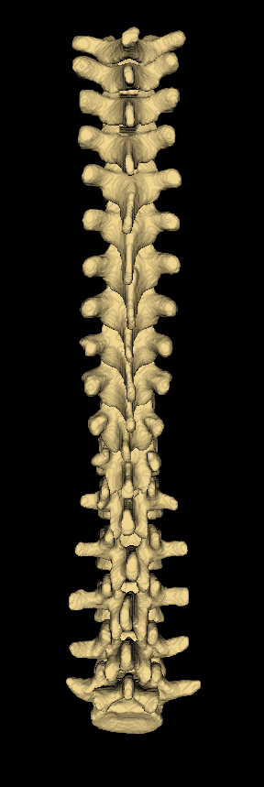
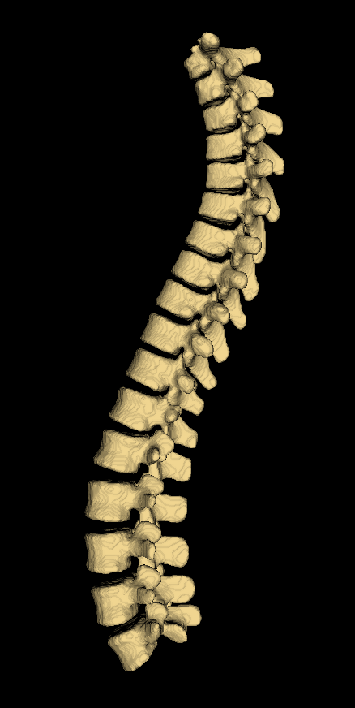

Slide 2
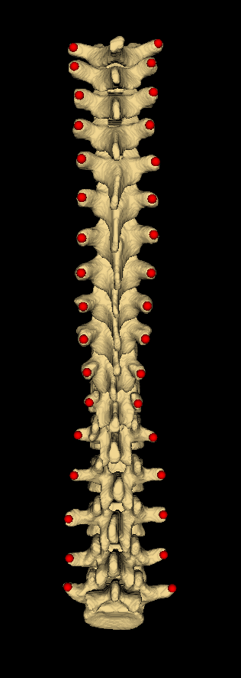
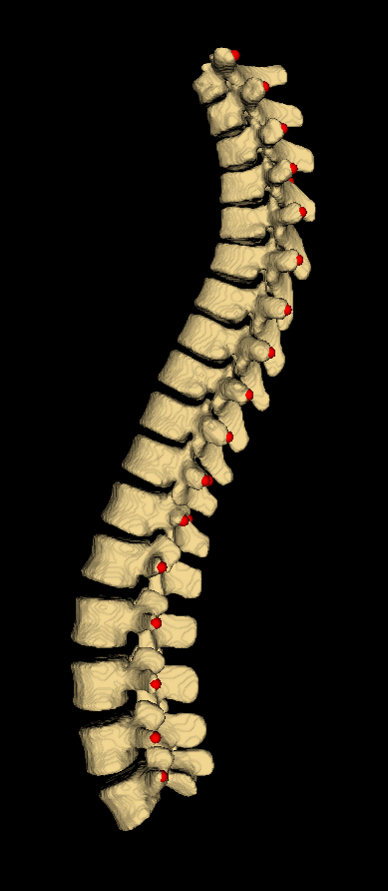

Slide 3
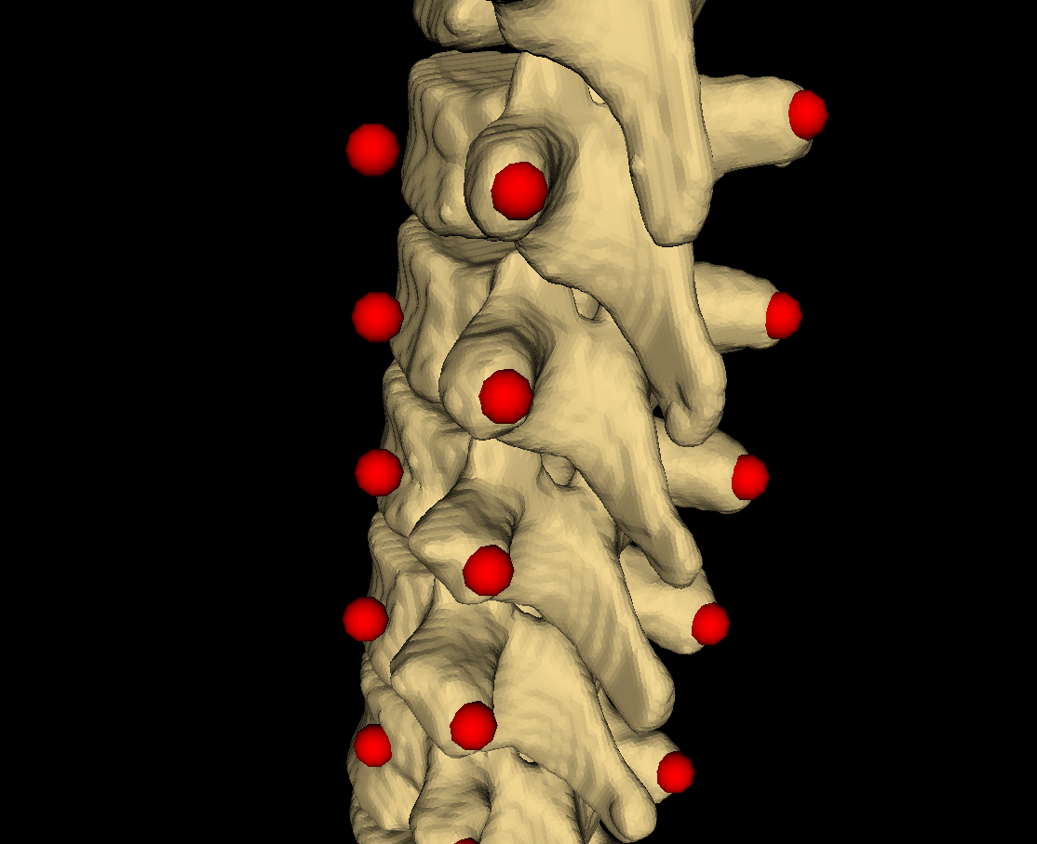
P(7,1)
P(8,1)
<SI(9,0)>
P(9,1)
<AP(9,0)>
<RL(9,0)>
P(9,0)
P(10,1)

Slide 4
